Slide 1

Giáo án tăng cường tiếng việt
Đề tài: LQCC:
- Đây là khu vui chơi
- Bạn chơi bập bênh
- Bạn chơi cầu trượt
Độ tuổi: 5-6 tuổi
Chủ đề: Trường mầm non

Slide 2
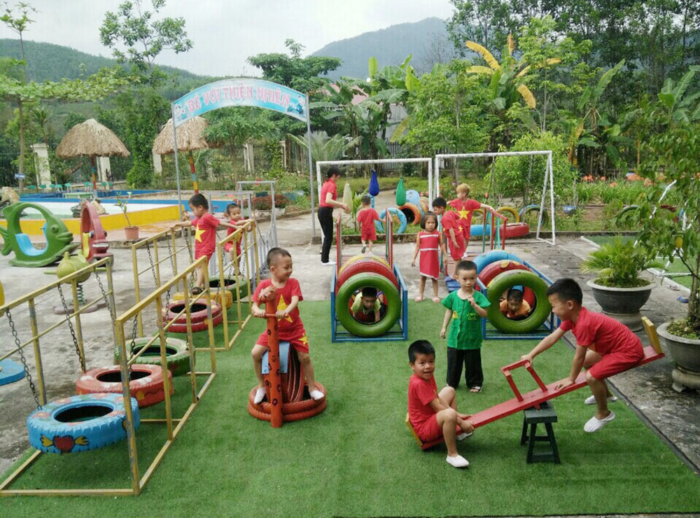

Đây là khu vui chơi

Slide 3
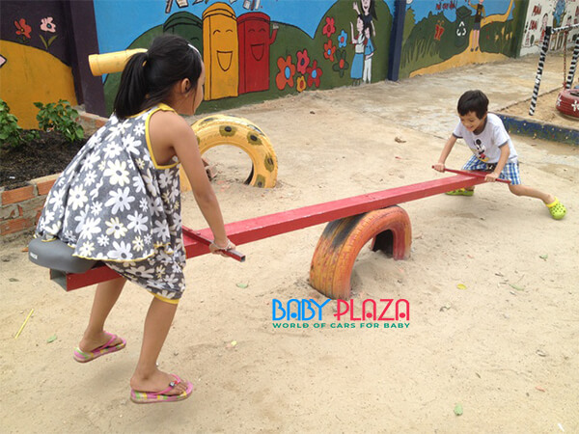
Bạn chơi bập bênh

Slide 4
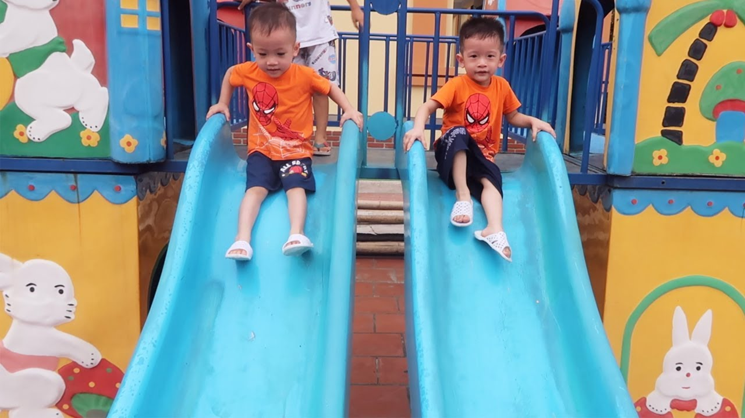
Bạn chơi cầu trượt

Slide 5

Trò chơi: Thi nói nhanh nói đúng

Slide 6
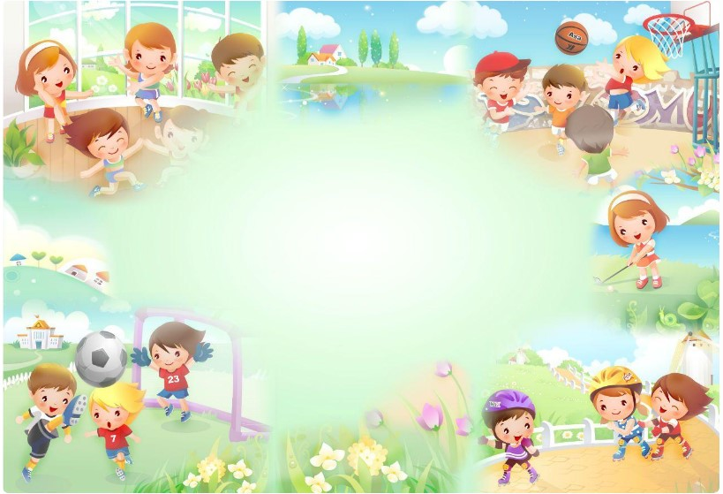
Tạm biệt các bé !

